Slide 1
ГКУ СО КК «Краснодарский КЦПД»
Ч
Что такое Рождество?
Презентацию подготовила воспитатель
Т.И. Иваненко

Slide 3
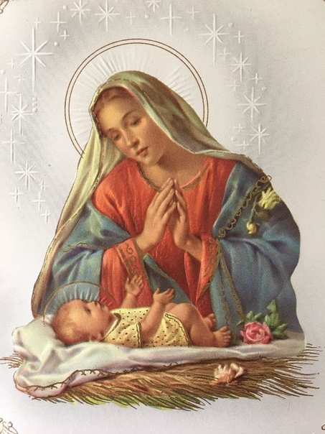
Иисус Христос родился чудесным образом от Девы Марии, которую мы с тех пор называем
Богородицей

Slide 5
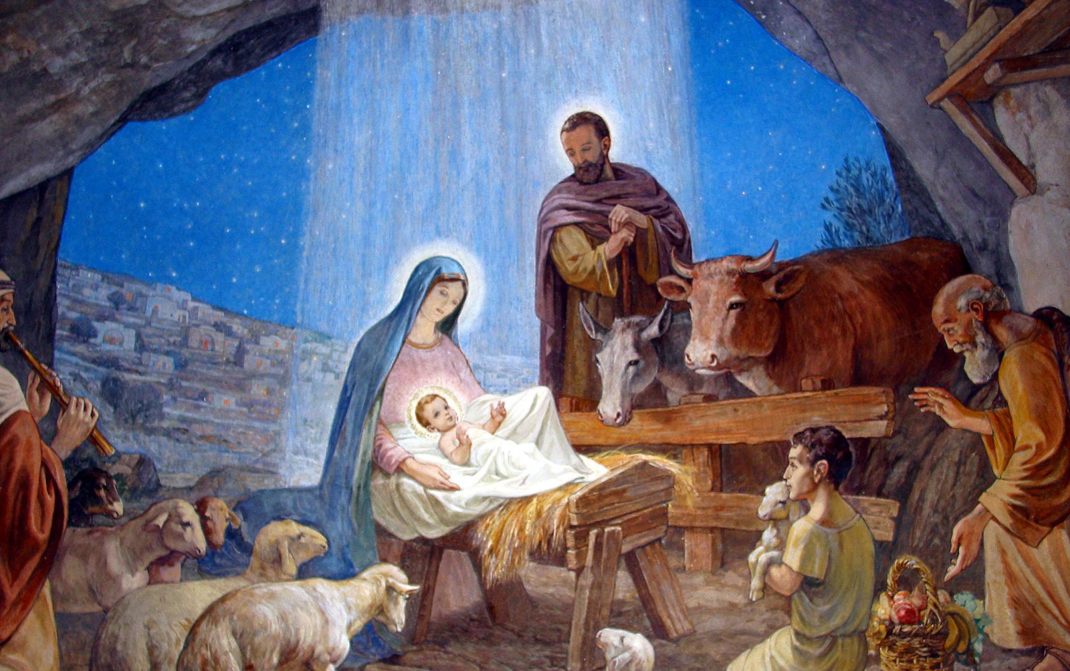

Slide 7
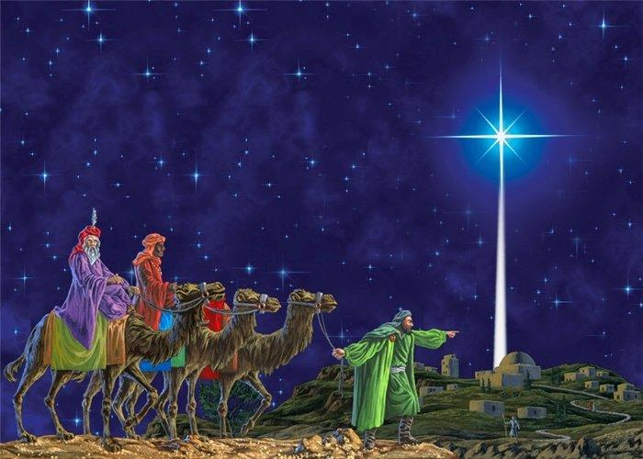

Slide 9
